Slide 1
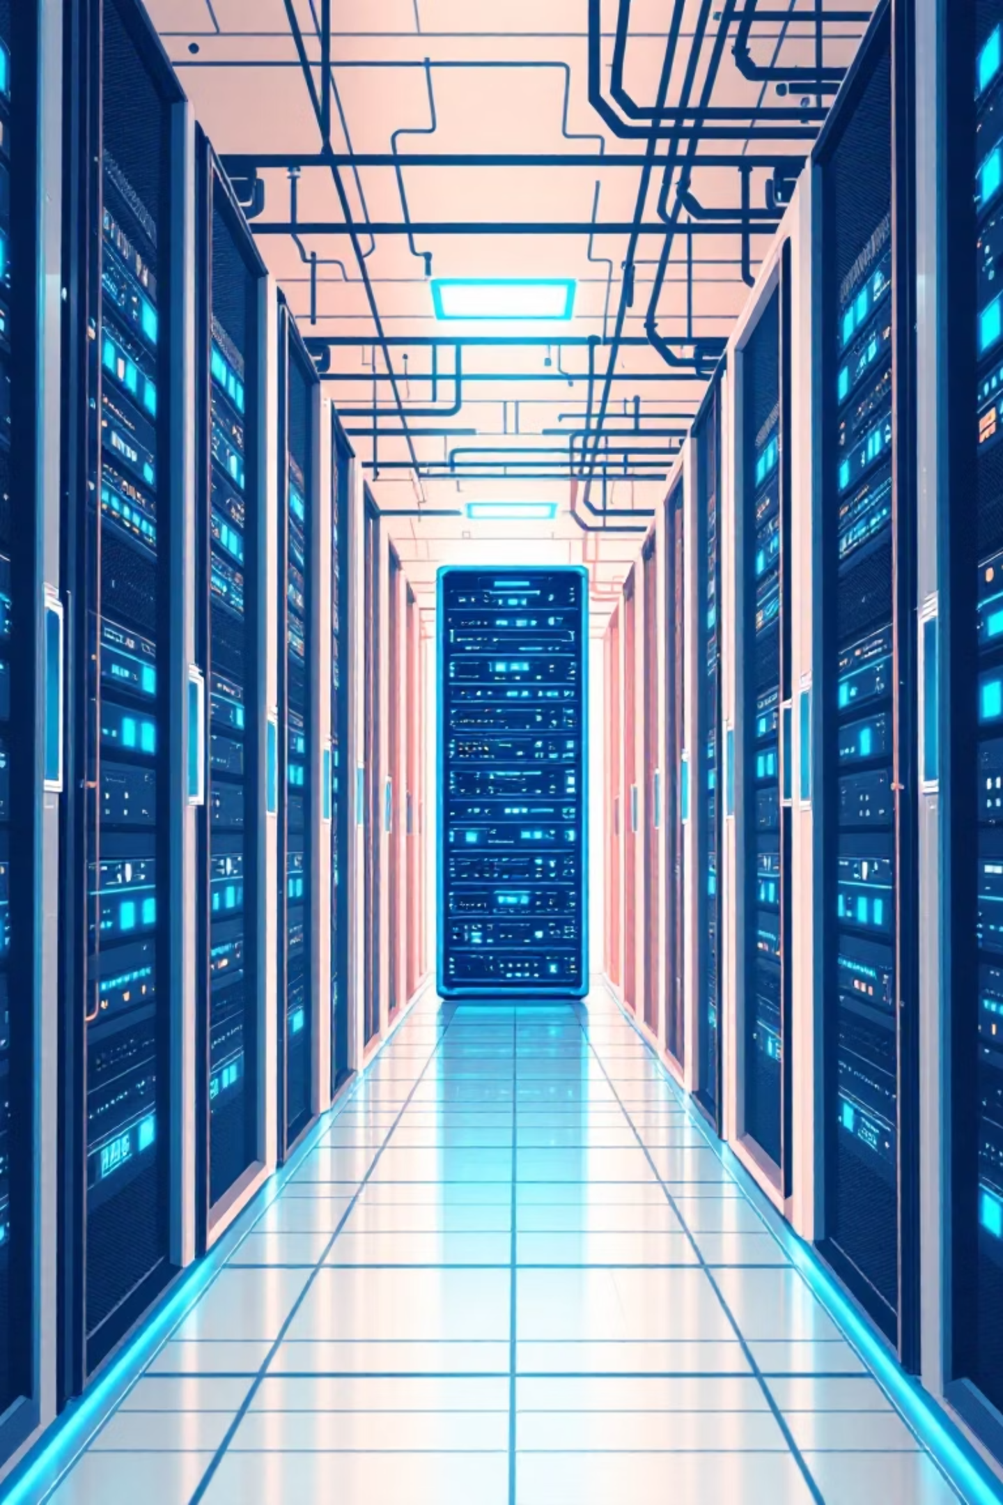
Déploiement & Orchestration d'une Architecture Microservices
Projet Poll API – De la Conteneurisation à la Haute Disponibilité

Slide 2




Objectifs du Projet
Le défi : transformer une application monolithique classique en une architecture distribuée moderne, résiliente et capable de s'adapter aux exigences de production.
Orchestration Complète
Haute Disponibilité
Gérer le cycle de vie complet des conteneurs : démarrage séquentiel, arrêt gracieux, redémarrage automatique en cas de panne.
Garantir la continuité de service même lors de la défaillance d'un composant grâce à la réplication et au load balancing automatique.
Robustesse & Fiabilité
Infrastructure as Code
Implémenter des healthchecks intelligents pour vérifier l'intégrité des services avant leur mise en production.
Définir toute l'infrastructure via docker-compose.yml pour un déploiement reproductible, versionné et documenté.

Slide 3
Stack Technique & Architecture
Outils DevOps
Services Applicatifs
Docker & Docker Compose
01
API Node.js
Conteneurisation des services et définition déclarative de l'infrastructure complète.
Cœur métier : traitement des votes et logique applicative.
02
Docker Swarm
Frontend Nginx
Orchestration native, clustering multi-nœuds et réseau overlay pour l'isolation des communications.
Interface utilisateur statique optimisée pour les performances.
03
PostgreSQL
Base de données relationnelle pour la persistance des résultats.
04
Redis
Cache en mémoire pour le comptage temps réel et l'amélioration des performances.
05
Adminer
Interface web de supervision et gestion de la base de données.

Slide 4
Réalisations Techniques
Ce projet met en œuvre des concepts essentiels de l'administration système moderne et de la gestion d'infrastructures en production.
Scaling & Load Balancing
Zéro Downtime
Déploiement de l'API en 3 réplicas avec répartition automatique de la charge via le routage mesh de Docker Swarm. Chaque requête est distribuée intelligemment entre les instances disponibles.
Configuration de rolling updates : les mises à jour s'effectuent progressivement sans interruption de service. En cas d'échec, rollback automatique vers la version stable précédente.
Gestion des Ressources (QoS)
Sécurité & Isolation Réseau
Application de limites CPU et RAM (limits/reservations) pour garantir la stabilité du système et éviter qu'un service monopolise les ressources de l'hôte physique.
Isolation complète des services via un réseau overlay privé. Implémentation de Docker Secrets pour la gestion sécurisée des informations sensibles (mots de passe, clés API).

Slide 5




Apport pour mon Alternance
En tant qu'apprenti Ingénieur administrateur système, ce projet technique renforce considérablement mes compétences opérationnelles et ma vision de l'infrastructure moderne.
Troubleshooting Avancé
Vision "Production-Ready"
Développement de compétences en diagnostic de problèmes complexes : conflits de ports, gestion des verrous WSL2, résolution de problèmes réseaux inter-conteneurs et analyse de logs distribuées.
Compréhension approfondie des contraintes de production : sécurisation des secrets, gestion optimale des ressources, anticipation des pannes et planification de la reprise d'activité.
Modernisation Infrastructure
Culture DevOps
Maîtrise des outils standards du marché (Docker, orchestration), essentiels pour la maintenance et l'évolution des infrastructures d'entreprise aujourd'hui.
Meilleure compréhension du lien entre développement et opérations, facilitant la collaboration avec les équipes dev et l'adoption de pratiques CI/CD modernes.

